Slide 1
ВИРУС ПАПИЛЛОМЫ ЧЕЛОВЕКА
НЕОБЪЯВЛЕННАЯ ПАНДЕМИЯ

Slide 2
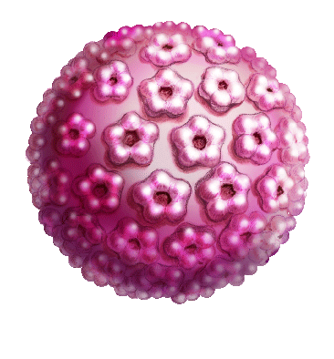
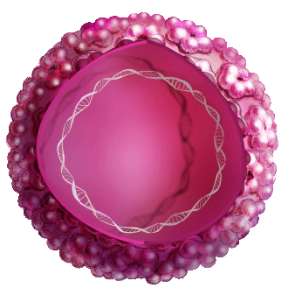
Вирус папилломы человека – болезнь, которая передается половым и контактным путями, проявляются злокачественными и доброкачественными новообразованиями в месте контакта.
Вирионы не имеют оболочки и содержат двухнитевую ДНК.
Геном ВПЧ заключен в белковую оболочку, состоящую из больших (L1) и малых (L2) структурных белков.
Семейство Рарillоmаviridае.
ВСЕГО - 190 ТИПОВ ВПЧ
З0 типов могут инфицировать эпителиальный слой урогенитального тракта.
В зависимости от онкогенного потенциала выделяют:
вирусы высокого (типы 16,18, З1,3З, З5,39, 45,51,52,56,58,59)
низкого онкогенного риска (типы 6,11,42,43,44)
Notes:
Заболевания, вызванные вирусом Папилломы человека (ВПЧ), относятся к болезням, передающимся преимущественно половым, редко контактным, путем, с латентным началом, хроническим персистирующим течением, и проявляются доброкачественными и злокачественными новообразованиями в зоне входных ворот инфекции. Вирусы папилломы человека - это группа чрезвычайно распространенных и генетически разнородных ДНК-содержащих вирусов, поражающих эпителий кожных покровов и слизистых оболочек.
Вирус папилломы человека относится к семейству Рарillоmаviridае.
Вирионы не имеют оболочки и содержат двухнитевую ДНК. Геном ВПЧ заключен в белковую оболочку, состоящую из больших (L1) и малых (L2) структурных белков. Всего 190 типов ВПЧ. Каждый тип отличается более чем на 10% от ближайшеrо родственного штамма.более З0 типов ВПЧ могyт инфицировать эпителиальный слой урогенитального тракта. В зависимости от онкогенного потенциала Выделяют вирусы высокого (типы 16,18, З1,3З, З5,39, 45,51,52,56,58,59) и низкого онкогенного риска (типы 6,71,42,43,44)

Slide 3
Более
90%
случаев рака шейки матки ассоциированы
с ВПЧ-инфекцией
ВПЧ может распространяться посредством сексуальных контактов любого вида.
НОЛЬ способов
Вирус-специфического лечения инфекции, вызванной ВПЧ – не существует
Взаимосвязи факта вакцинации против ВПЧ с зачатием и исходами беременной не выявлено
ДО
70%
всех эпизодов рака шейки матки связаны с высокоонкогенными типами ВПЧ – 16 и 18
Вакцинировать можно как женщин, так и мужчин. Женщины могут быть привиты в возрасте от 9 до 45 лет, мужчин от 9 до 26 лет
Notes:
Хотим отметить, что более 90% случаев рака шейки матки ассоциированы с ВПЧ-инфекцией, ДО 70% всех эпизодов рака шейки матки связаны с высокоонкогенными типами ВПЧ – 16 и 18. Для инфицирования коронавирусом может быть достаточно даже одного полового партнера и сексуального контакта любого типа. Специфического лечения вируса не существует, защитить здоровье можно вакцинаций. Вакцинировать можно как женщин, так и мужчин. Женщины могут быть привиты в возрасте от 9 до 45 лет, мужчин от 9 до 26 лет. Взаимосвязи факта вакцинации против ВПЧ с зачатием и исходами беременной не выявлено

Slide 4
ОСНОВНЫЕ ПУТИ ПЕРЕДАЧИ
Половой путь
генитально-генитальный контакт
мануально-генитальный контакт
орально-генитальный контакт и др.
Риск передачи при однократном половом контакте равен 80%, особенно у девушек, не достигших половой зрелости
Вертикальная передача (от матери к новорожденному)
через кровь до рождения
во время прохождения ч/з родовые пути
во время кесарева сечения с/без раннего повреждения оболочек
При родах возможно заражение новорожденного от инфицированной матери
Неполовой путь (экстрагенитальный)
контакт с предметами/поверхностями, через которые возможна передача инфекции
Путь передачи через предметы требует дополнительного изучения
Notes:
Основной путь передачи возбудителя - половой (генитально-генитальный, мануально-генитальный, орально-генитальный), однако возможна передача и при непосредственном соприкосновении (кожный контакт).
Риск передачи даже при однократном половом контакте равен 80%, особенно у девушек, не достигших половой зрелости.
При родах возможно заражение новорожденного от инфицированной матери.
Путь передачи через предметы требует дополнительного изучения.
Hornor:p167A
Hornor:p168A

Slide 5
«От любви до рака - один шаг»
Основной путь передачи - половой
~ 80%
сексуально активного населения инфицируется ВПЧ в течение жизни
80%
При однократном половом контакте риск передачи равен
Notes:
Основной механизм попадания вируса и инфицирования им кожи и слизистых – половой путь передачи
Даже однократного полового контакта достаточно для высокого риска заражения при встрече с возбудителем инфекции.
Причем, сам заразившийся человек длительное время не имеет никаких симптомов и не догадывается о текущей инфекции.
Долго ПВИ не проявляет себя ни жалобами, ни клиническими симптомами. И к сожалению, не редко диагностируется уже на поздних стадиях злокачественного процесса.
В качестве исключительного рассматривается и экстрагенитальный путь передачи (непрямой контактный) и вертикальный (от матери к плоду)

Slide 6
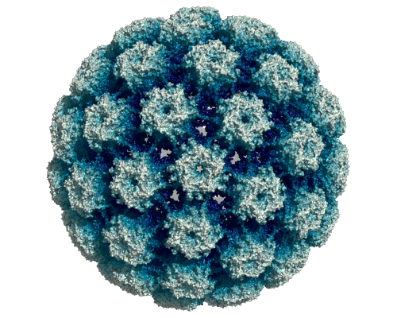
КАК ОРГАНИЗМ ЗАЩИЩАЕТСЯ ОТ ВПЧ?
Вирус попадает в организм человека
Сценарий 1: Человек побеждает вирус (90%)
а
б
Специальные клетки иммунной системы «знакомятся» с вирусом
белок L1
Организм вырабатывает антитела против вирусов в достаточном количестве для уничтожения всех вирусов
Специальные клетки иммунной системы распознают на поверхности вируса чужеродные для организма белки L1 и вырабатывают к ним защитные антитела
Сценарий 2: Вирус побеждает человека (10%)
а
б
Антитела атакуют вирус и убивают его
Организм вырабатывает антитела медленнее, чем размножаются вирусы, или антител недостаточно для уничтожения всех вирусов
Notes:
После проникновения вируса в организм человека его замечают специальные клетки иммунной системы и «знакомятся». Они распознают на поверхности вируса чужеродные для организма белки L1 и вырабатывают к ним защитные антитела. Дальше возможно развитие нескольких вариантов, если организм выработает антитела против вирусов в достаточном количестве для уничтожения всех вирусов, то он одержит победу, если организм выработает антитела медленнее, чем размножаются вирусы, или антител недостаточно для уничтожения всех вирусов то вирус победит и начнет развиваться различные заболевания ассоциированный с ВПЧ.

Slide 7
ВПЧ: в мире и в России
1 МЕСТО
в мире среди инфекций, передаваемых половым путем
сексуально активного населения инфицируется ВПЧ в течение жизни
70- 80%
6 млн.
случаев инфицирования ВПЧ ежегодно
ПИК ИНФИЦИРОВАНИЯ ВПЧ
16 - 25 лет, снижается с возрастом
старше 25-30 лет, остается постоянным
Заболеваемость РШМ колеблется от 1 до 50 случаев на 100 тыс. женщин, большинство из них выявляется среди женщин в возрасте старше 40 лет.
Notes:
Папилломавирусная инфекция занимает первое место среди инфекций, передаваемых половым путем.
70 до 80% сексуально активного населения инфицируется ВПЧ в течение жизни.
По данным ВОЗ ПВИ встречается во всех регионах земного шара, ежегодно отмечается около 6 млн случаев инфицирования ВПЧ.
Заболеваемость РШМ колеблется от 1 до 50 случаев на 100 тыс. женщин, большинство из них выявляется среди женщин в возрасте старше 40 лет.
Пик инфицирования ВПЧ у женщин приходится на 16 25 лет и снижается с возрастом, у мужчин, напротив, пик пораженности ПВИ приходится на чуть более старший возраст, чем среди женщин, и остается постоянным или незначительно уменьшается по мере взросления.

Slide 8
ПАТОГЕНЕЗ
Нормальный
эпителий
ВПЧ-инфекция,
Изменение
ДНК клетки
увеличение количества инфицированных клеток в ткани
Доброкачественные
и злокачественные новообразования
Инвазивный
рак
Notes:
ВПЧ проникает в клетки кожи, слизистых оболочек через микроскопические порезы и дефекты. Вирус изменяет ДНК клетки, она начинает бесконтрольно делиться, что приводит к увеличению количества инфицированных клеток в ткани и формированию доброкачественных и злокачественных новообразований. Злокачественные новообразования формируются при постоянном присутствии в клетках онкогенных вирус. Перенесенная ПВИ не защищает от повторного инфицирования, Вирус способен персистировать в месте проникновения как угодно долго.
Организму очень сложно вовремя заметить вирус, потому что он не проникает в кровь, а инфекционный процесс протекает без симптомов. Более того, ВПЧ является генетически стабильным и исключительно внутриэпителиальным проникает в цитоплазму без повреждения кератиноцита, поэтому препятствует активации врожденного иммунитета посредством регyляции продукции противовирусных цитокинов, в частности фактора некроза опухоли и y-интерферона, обладающих противовирусными и антипролиферативными свойствами. Онкопротеины вируса Е6 и Е7 способны подавлять противовирусные механизмы в клетке. ВПЧ не экспрессирует антиrенные белки (Ll иL2), имеющие основное значение в формировании гуморального (антительного) ответа, пока не образует достаточного количества копий вируса. В результате антитела к ВПЧ обнаруживаются только у 50-70% инфицированных женщин, гyморальный ответ организма человека на естественную ПВИ развивается относительно медленно и является недостаточно эффективным. Интервал между инфицированием ВПЧ и прогрессированием до инвазивного рака, как правило, составляет более 10 лет. Инвазивному раку предшествуют предраковые поражения или интраэпителиальные неоплазии различной степени тяжести.

Slide 9
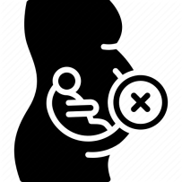
ФАКТОРЫ, СПОСОБСТВУЮЩИЕ ИНФИЦИРОВАНИЮ ПВИ И РАЗВИТИЮ ЗАБОЛЕВАНИЙ:
Раннее начало
половой жизни;
Частая смена
половых партнеров
Частые роды и аборты
сопутствующая
урогенитальная инфекция
Курение
Иммунодефицитные
состояния
Нарушения
биоценоза влагалища
Генетическая
предрасположенность
Гормональные
факторы
Notes:
Факторы, способствующие инфицированию ПВИ и развитию заболеваний:
раннее начало половой жизни (увеличивает риск инфицирования в 22 раза);
частая смена половых партнеров;
частые роды и аборты; сопутствующая урогенитальная инфекция;
нарушения биоценоза влагалища;
курение;
иммунодефицитные состояния;
генетическая предрасположенность;
гормональные факторы.

Slide 10
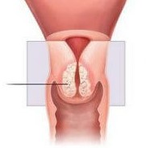
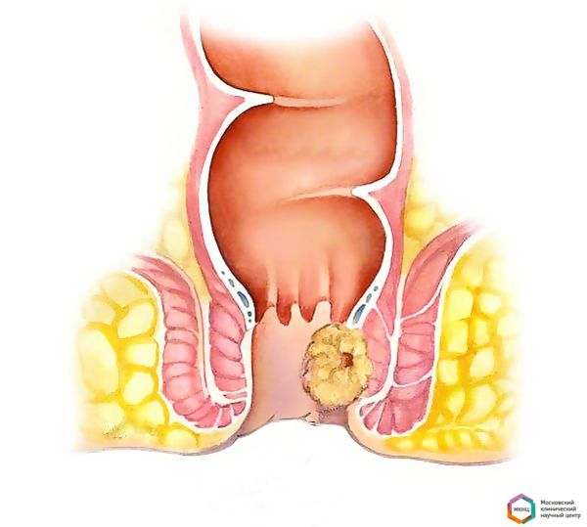
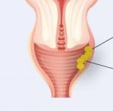
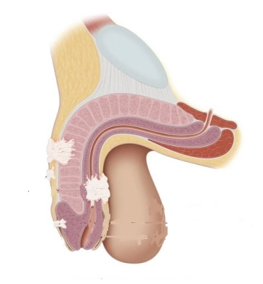
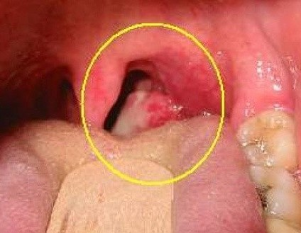
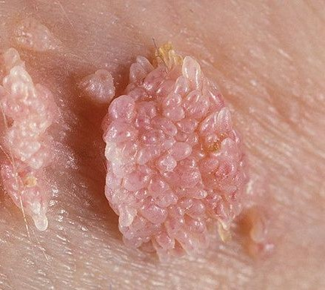
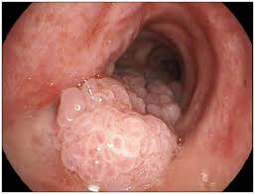
ПРОЯВЛЕНИЯ ПАПИЛЛОМАВИРУСНОЙ ИНФЕКЦИИ
Рак шейки матки
Анальный рак
Рак вульвы
и влагалища
Рак полового члена
Орофарингеальный
рак
Аногенитальные
бородавки
Рецедивирующий
респираторный папилломатоз
Notes:
Клинические проявления хронической ПВИ многоо6разны и одинаково актуальны как для женщин, так и для мужчин. В последние годы появляется все больше сведений об этиологической роли ВПЧ в развитии рака гортани, ротоглотки и даже легких.
рак шейки матки Злокачественное новообразование шейки матки (карцинома и аденокарцинома), или собственно рак шейки матки, традиционно занимает одно из лидирующих мест в структуре онкологических заболеваний у женщин. Ежегодно более 250 тыс. женщин во всем миру умирают от РШМ. РШМ сокращает жизнь женщины примерно на 24 года.
Анальный рак. Заболеваемость растет как среди мужчин, так и у женщин. В отношении рака анального канала персистенция ВПЧ 16 может привести более чем к70% случаев заболевания.
Рак вульвы и влагалища. Чаще развиваются у женщин 65-75 лет; в репродуктивном возрасте диагностируются редко.
Орофарингеальный рак. Объединяет онкологические заболевания нескольких локализаций - ротовой полости, ротоглотки, гортани, головы и шеи.
Рак полового члена встречается достаточно редко, в основном у мужчин старше 60 лет.
Аногенитальные бородавки - наиболее частое клиническое проявление ПВИ низкого онкогенного риска (ВПЧ 6-го и 11-го типа). По данным ВОЗ, ежегодно в мире отмечается более 42 млн случаев аногенитальных кондилом. В России среди лиц от 18 до 29 лет патология занимает до 65% в структуре инфекций, передающихся половым путем.
Рецидивирующий респираторный папилломатоз ВПЧ 6-то и 11-го типов заболевание при котором бородавки формируются в гортани (на голосовых связках) или других частях дыхательных путей. Рецидивирующий респираторный папилломатоз наблюдается в основном у детей в возрасте младше 5 лет (ювенильный тип) или у лиц на третьем десятке жизни (взрослый тип). Женщины с генитальной ПВИ могут передать вирус младенцу во время родов. Результатом инфицирования является рост бородавок в гортани, в связи с чем дети подвергаются многократным хирургическим вмешательствам для их удаления. Рецидивирующий респираторный папилломатоз может привести к обструкции дыхательных путей, вплоть до летального исхода

Slide 11
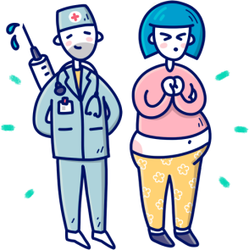
ПРОФИЛАКТИКА
В России сертифицированы 2 вакцины:
двухвалентная (Церварикс);
четырехвалентная (Гардасил)
ГАРДАСИЛ
Состав: содержит белок L1 типов ВПЧ 6 (20 мкг), 11 (40 мкг), 16 (40 мкr) и 18 (20 мкт); адъювант-аморфный алюминия гидроксифосфата сульфат. Вспомогательные вещества: натрия хлорид, L-гистидин, полисорбат, натрия борат. Вакцина не содержuт антuбuотuков u концентратов.
.
Возраст:
девочки и женщины от 9 до 45 лет
мальчики и мужчины от 9 до 26 лет.
Notes:
На сегодняшний день нет разработанных методик скрининга для раннего выявления неоплазий вульвы, влагалища, анального канала. Единственным способом профилактики этих заболеваний является вакцинация.
В России сертифицированы 2 вакцины – двухвалентная (Церварикс) и четырехвалентная (Гардасил)
Четырехвалентная рекомбинантная вакцина против ВПЧ Гардасил
Состав: содержит белок L1 типов ВПЧ 6 (20 мкг), 11 (40 мкг), 16 (40 мкr) и 18 (20 мкт); адъювант-аморфный алюминия гидроксифосфата сульфат. Вспомогательные вещества: натрия хлорид, L-гистидин, полисорбат, натрия борат. Вакцина не содержuт антuбuотuков u концентратов.
Форма выпуска: флакон с 1 дозой (0,5 мл) вакцины и одноразовый шприц с 1 дозой (0,5 мл) вакцины.
Назначение: профилактика у девочек и женщин рака шейки матки, вульвы, влагалища, анального канала, вызванных ВПЧ 16-то и 18-го типов; аногенитальных бородавок, вызванных ВПЧ 6-го и 11-го типов; а также CIN I-III степени и аденокарциномы шейки матки iп situ, VaIN, VIN, AIN I-III степени, обусловленных ВПЧ 6, 11, 16 и 18-го типов. Профилактика у мальчиков и мужчин рака анального канала, обусловленного ВПЧ 6, 11, 16 и 18-rо типов; аногенитальных бородавок, вызванных ВПЧ 6-то и 11-го типов; предраковых, диспластических состояний и AIN I-III степени, вызванных ВПЧ 6, 11, 16 и 18-го типов.
Возрасm проведенuя вакцuнацuu: девочки и женщины от 9 до 45 лет, мальчики и мужчины от 9 до 26 лет. Способ введенuя: внутримышечно в дельтовидную мышцу плеча или верхненаружную Поверхность средней трети бедра.
Схема введенuя: рекомендуемый курс вакцинации проводится по стандартной схеме, состоящей из З доз: 0-2-6 мес. Допускается ускоренная схема, при которой вторая доза вводится через 1 мес, а третья - через 3 месяца после второй прививки.
Альтернативная двухфазовая схема - 0-6 мес - допускается у лиц в возрасте от 9 до 1З лет. При этом в случае введения второй дозы через б мес.

Slide 12
ВАКЦИНА ПРОТИВ ВИРУСА ПАПИЛЛОМЫ ЧЕЛОВЕКА
белок L1
HPV - 6
белок L1
Суперочистка белков от дрожжевой культуры
HPV - 11
белок L1
Внедрение белков (не вирусов) в культуру дрожжей Saccharomyces cerevisiae – Пекарские дрожжи
Вирусоподобные частицы, содержащие белки, специфичные для 6, 11, 16 и 18 типов вируса.
HPV - 16
белок L1
НЕ СОДЕРЖАТ ВИРУСОВ!
HPV - 18
Notes:
Вакцина содержат вирусоподобные частицы 6,11,16,18 типа , искусственно созданные путем синтеза белков, подобных белкам ВПЧ, в различных клетках (дрожжи, бактерии, клетки насекомых и др.). Искусственно синтезированные с использованием рекомбинантной технологии 6елки обладают способностью собираться в пустые капсиды, воспроизводящие внешнюю структуру ВПЧ. Вакцины не содержат ни живых биологических продуктов, ни вирусных ДНК, а, следовательно, не могут стать причиной инфицирования.

Slide 13
ЧТО ДАЕТ ВАКЦИНАЦИЯ ПРОТИВ ВИРУСА ПАПИЛЛОМЫ ЧЕЛОВЕКА?
Вакцинация (активная первичная профилактика) способна практически на 100% защитить будущее поколение от ВПЧ-ассоциированных заболеваний
Рак шейки матки
Аногенитальные бородавки
Рак вульвы/влагалища
Рак анального канала
Notes:
Вакцинация (активная первичная профилактика) способна практически на 100% защитить будущее поколение от ВПЧ-ассоциированных заболеваний: рака шейки матки, вульвы/влагалища, анального рака и аногенитальных бородавок.
И некоторых других ВПЧ-ассоциированных заболеваний, например, рак полового члена
В частности, в Австралии прогнозируется практически полное исчезновение РШМ к 2060 г.

Slide 14
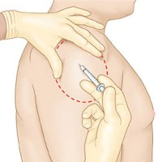
КОМУ И КАК ПРОВОДИТСЯ ВАКЦИНАЦИЯ 4-Х ВАЛЕНТНОЙ ВАКЦИНОЙ ПРОТИВ ВИРУСА ПАПИЛЛОМЫ ЧЕЛОВЕКА?
ВОЗРАСТ
0,5 мл. вакцины вводится внутримышечно
в дельтовидную мышцу
9 - 45 лет
9 - 26 лет
Рекомендуемый курс вакцинации состоит из 3 доз и проводится по схеме (0-2-6 мес.): первая доза – в назначенный день; вторая доза – через 2 мес. после первой; третья доза – через 6 мес. после первой.
Альтернативный курс вакцинации для детей в возрасте от 9 до 14 лет состоит из 2 доз и проводится по схеме (0-6 мес.): первая доза – в назначенный день; вторая доза – через 6 мес. после первой.
1
2 мес.
6 мес.
1
2 мес.
2
3
2
Notes:
Вакцинация 4-Х ВАЛЕНТНОЙ ВАКЦИНОЙ ПРОТИВ ВИРУСА ПАПИЛЛОМЫ ЧЕЛОВЕКА проводится женщинам в возрасте 9-45 лет, мужчинам в возрасте 9-26 лет. Постановка вакцины: 0,5 мл. вакцины вводится внутримышечно в дельтовидную мышцу.
Рекомендуемый курс вакцинации состоит из 3 доз и проводится по схеме (0-2-6 мес.): первая доза – в назначенный день; вторая доза – через 2 мес. после первой; третья доза – через 6 мес. после первой. Допустима ускоренная схема вакцинации: вторая доза вакцины вводится через 1 мес. после первой прививки, а третья через 3 мес. после второй прививки.
У детей от 9 до 13 лет допускается альтернативная 2-х дозовая схема вакцинации, при которой вторая доза вводится через 6 мес. после первой прививки.
вакцины более эффективны, если вакцинация проводится до воздействия ВПЧ. Поэтому предпочтительнее проводить вакцинацию до первого сексуального контакта.

Slide 15
Проведение полного курса вакцинации приводит к образованию специфических антител к четырем типам вирусов папилломы человека: 6, 11, 16, 18 более, чем у вакцинируемых
98%
Сценарий 3: Вакцинированный человек побеждает вирус
Контакт с вирусом папилломы человека
Антитела, выработанные организмом на вирусоподобные частицы вакцины, мгновенно атакуют вирусы
Специальные клетки иммунной системы «узнают» белки на поверхности оставшихся вирусов папилломы человека
Запускается программа форсированной выработки защитных антител - «бустер-реакция»
Notes:
Проведение полного курса вакцинации приводит к образованию специфических антител к четырем типам вирусов папилломы человека: 6, 11, 16, 18 более, чем у 98% вакцинируемых. В таком случае при контакте с вирусом папилломы человека, антитела, выработанные организмом на вирусоподобные частицы вакцины, мгновенно атакуют вирусы и привитый человек очень быстро побеждает вирус.

Slide 16
Противопоказания к вакцинации
Повышенная чувствительность к компонентам вакцины
Острые инфекционные и неинфекционные заболевания, а также обострения хронических заболеваний являются временными противопоказаниями, иммунизация проводится через 1-2 недели после выздоровления, или в период ремиссии. (При легких формах респираторных, кишечных и других инфекций прививки можно проводить после нормализации температуры)
Женщинам, планирующим беременность, следует отложить вакцинацию до ее завершения. Если молодая женщина забеременела после начала серии вакцинации, введение оставшейся дозы должно быть отложено до окончания беременности.
Грудное вскармливание не является противопоказанием для вакцинации четырехвалентной вакциной против ВПЧ.
Девочкам-подросткам перед выполнением вакцинации нет необходимости в проведении специального гинекологического осмотра
Notes:
Противопоказания к проведению вакцинации
Повышенная чувствительность к компонентам вакцины, развитие тяжелых системных аллергических реакций или поствакцинальных осложнений на предшествующее введение вакцины против ПВИ.
Острые инфекционные и неинфекционные заболевания, а также обострения хронических заболеваний являются временными противопоказаниями, иммунизация проводится через 1-2 недели после выздоровления, или в период ремиссии.
При легких формах респираторных, кишечных и других инфекций прививки можно проводить после нормализации температуры.
Женщинам, планирующим беременность, следует отложить вакцинацию до ее завершения. Если молодая женщина забеременела после начала серии вакцинации, введение оставшейся дозы должно быть отложено до окончания беременности.
Грудное вскармливание не является противопоказанием для вакцинации четырехвалентной вакциной против ВПЧ.
Девочкам-подросткам перед выполнением вакцинации нет необходимости в проведении специального гинекологического осмотра

Slide 17
Нежелательные явления, связанные с 4ВПЧ Данные клинических исследований (женщины, 9-45 лет)
94% реакций в месте введения препарата были легкой или средней степени выраженности
НЯ в месте введения вакцины, связанные с вакциной (1-5 дней после введения 4ВПЧ)
Системные НЯ, связанные с вакциной
(1-15 дней после введения 4ВПЧ
%
%
Боль
Отечность
Эритема
Зуд
Гематома
Головная боль
Лихорадка
Тошнота
Голово- кружение
Боль в конечностях
Преимущества вакцинации против ВПЧ значительно перевешивают любой потенциальный риск побочных эффектов.
Notes:
Как и любая вакцина или лекарство, вакцинация против ВПЧ может вызывать побочные эффекты. 94% реакций в месте введения препарата были легкой или средней степени выраженности. У большинства в первые несколько дней в месте введения сохранялась болезненность, отек и эритема 30% отмечены у менее 30%, совсем редкими в месте введения были зуд и гематома. 20% пожаловались на головную боль после вакцинации, но невозможно абсолютно точно утверждать, что это было взаимосвязано. У 10% вакцинация сопровождалась лихорадкой. Меньше 5% жалоб было на головокружение и боль в конечностях.
Преимущества вакцинации против ВПЧ значительно перевешивают любой потенциальный риск побочных эффектов. Нет никаких доказательств того, что вакцина против ВПЧ вызывает проблемы с фертильностью. Однако неВакцинация против ВПЧ делает людей уязвимыми к раку и предраковым заболеваниям.
MSD:
WPC-CRT-V501-I-022015: p32A,C
MSD:
CRT-WPC-V501-I- 02215:
p32E/Table 1
Footnote a:
MSD:
WPC-V501-I-022015: p32F
MSD:
WPC-CRT-V501-I-022015: p32G
MSD:
CRT-WPC-V501-I-02215: p32D
(n values)
MSD:
WPC-CRT-V501-I-022015: p32B (n values)
MSD:
WPC-CRT-V501-I-022015: p32A
(subject age)
23

Slide 18
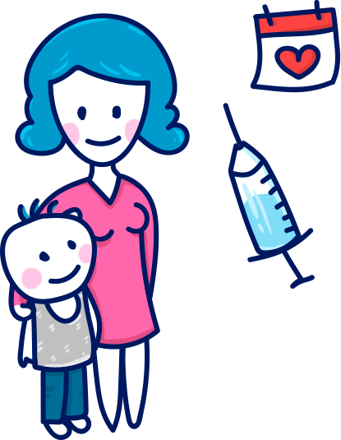
Гендерно нейтральная вакцинация – необходимо ли вакцинировать мальчиков?
Во многих развивающихся странах бремя ВПЧ-ассоциированных раков у мужчин практически сходно с таковыми у женщин;
Вакцинация мужской популяции позволит дополнительно защитить женскую популяцию, а также мужчин нетрадиционной сексуальной ориентации;
Нельзя полагаться только на популяционный иммунитет от вакцинации женской популяции;
Все мужчины, независимо от сексуальной ориентации, имеют полное право быть защищенными от ВПЧ-ассоциированных заболеваний.
Notes:
Stanley (Nat2012):pS10A
Hartwig:p95A
Stanley (Nat2012):pS10B
Hartwig:p94A
Hartwig:p97A
Stanley (Nat2012):pS10C
Также необходимо ли вакцинировать мальчиков. Во многих развивающихся странах бремя ВПЧ-ассоциированных раков у мужчин практически сходно с таковыми у женщин. Вакцинация мужской популяции позволит дополнительно защитить женскую популяцию, а также мужчин нетрадиционной сексуальной ориентации. Нельзя полагаться только на популяционный иммунитет от вакцинации женской популяции. Кроме того все мужчины, независимо от сексуальной ориентации, имеют полное право быть защищенными от ВПЧ-ассоциированных заболеваний

Slide 19
БЕЗОПАСНО ДЛЯ ЗДОРОВЬЯ!
Позиции регуляторных и рекомендующих организаций по безопасности вакцинации против ВПЧ остаются неизменными
ВОЗ (июль 2017)
«…обладает превосходным профилем безопасности и эффективности…»
Международная федерация акушеров-гинекологов (сентябрь 2013)
«…Все клинические исследования квадривалентной вакцины подтверждают её превосходный профиль безопасности…»
Управление по санитарному надзору за качеством пищевых продуктов и медикаментов США (20 августа, 2009)
«…вакцина Гардасил® является безопасной и эффективной, польза от вакцинации превышает возможные риски…»
Связи вакцинации против вируса папилломы человека с влиянием на фертильность, c развитием аутоиммунных заболеваний или смерти НЕ УСТАНОВЛЕНО..
Notes:
Вакцина прошла все необходимые испытания и признана безопасной. Связи вакцинации против вируса папилломы человека с влиянием на фертильность, c развитием аутоиммунных заболеваний или смерти НЕ УСТАНОВЛЕНО.
Она не вызывает нарушений в репродуктивной сфере, не вызывает бесплодия.

Slide 20
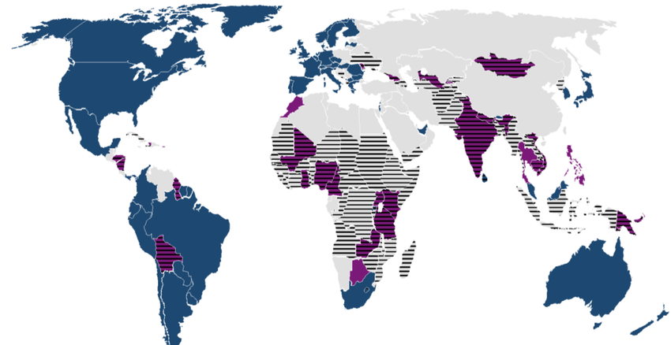
НАСКОЛЬКО В МИРЕ РАСПРОСТРАНЕНА ВАКЦИНАЦИЯ ПРОТИВ ВИРУСА ПАПИЛЛОМЫ ЧЕЛОВЕКА?
104
41
страны
из них в
стране
Данные ВОЗ
Notes:
В настоящие время в мире женщин вакцинируют в 104 странах, из них в 41 стране в том числе вакцинируют и мужчин.

Slide 21
ИССЛЕДОВАНИЯ ЭФФЕКТИВНОСТИ ВАКЦИН
Мировая практика опыт десятилетней вакцинации
У женщин эффективное предотвращение развития рака и предраковых состояний шейки матки, вульвы, влагалища, а также аногенитальных кондиломы в 98-100% случаев.
Снижение риска развития онкологии половых органов распространенными онкогенными типами ВПЧ, навходящими в состав вакцины
У юношей и мужчин предотвращала аногенитальные кондиломы и рак половых органов, вызванные ВПЧ 6,11,16,18 типов, в 90,6% случаев.
Снизился процент распространения типов ВПЧ, которые входят в состав вакцины
Notes:
С момента получения лицензии на вакцину против ВПЧ в 2006 году во всем мире проводятся исследования, которые демонстрируют, что вакцина безопасна и предотвращает предраковые заболевания. Начиная с 2006 года объем данных постоянно растет, и в настоящее время существует большой банк исследований, который доказывает безопасность и эффективность этой вакцины.
У женщин от 16 до 26 лет вакцина Гардасил эффективно предотвращала развитие рака и предраковых состояний шейки матки, вульвы, влагалища, а также аногенитальных кондиломы в 98-100% случаев.
Анализ перекрестной защитной эффективности показал, что введение вакцины Гардасил способствует снижению риска развития онкологии половых органов распространенными онкогенными типами ВПЧ, наводящими в состав вакцины.
У юношей и мужчин вакцина Гардасил предотвращала наружные генитальные поражения (аногенитальные кондиломы и рак половых органов), вызванные ВПЧ 6,11,16,18 типов, в 90,6%.
Снизился процент распространения типов ВПЧ, которые входят в состав вакцины

